Slide 1
CHÀO MỪNG CÁC EM HỌC SINH ĐẾN VỚI BÀI GIẢNG HÔM NAY!

Slide 2
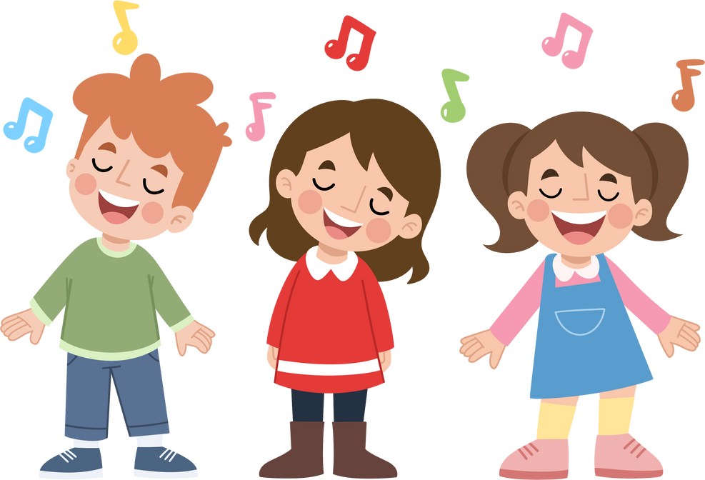
KHỞI ĐỘNG
Các em lắng nghe và hát theo giai điệu bài hát “Ngồi lại bên nhau”

Slide 3
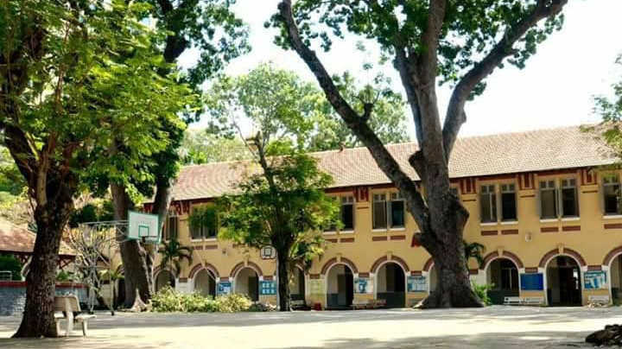
Các em trả lời câu hỏi sau:
Sau một thời gian nghỉ ngơi, nay quay lại trường để chuẩn bị cho năm học mới, các em hãy chia sẻ cảm xúc của bản thân ngay lúc này?

Slide 4
Hoạt động giáo dục theo chủ đề
CHỦ ĐỀ 1: XÂY DỰNG VÀ PHÁT TRIỂN NHÀ TRƯỜNG

Slide 5
NỘI DUNG BÀI HỌC
Hoạt động 1: Tìm hiểu các hoạt động xây dựng và phát triển nhà trường
Hoạt động 2: Tìm hiểu cách phát triển mối quan hệ tốt đẹp với thầy cô, bạn bè
Hoạt động 3: Hợp tác với bạn để cùng xây dựng và thực hiện các hoạt động xây dựng, phát triển nhà trường
Hoạt động 4: Thực hành cách phát triển mối quan hệ tốt đẹp với thầy cô, bạn bè

Slide 6
NỘI DUNG BÀI HỌC
Hoạt động 5: Tuân thủ kỉ luật, quy định của nhóm, lớp, trường, cộng đồng
Hoạt động 6: Thực hiện các hoạt động theo chủ đề của Đoàn Thanh niên Cộng sản Hồ Chí Minh
Hoạt động 7: Tham gia hoạt động phát huy truyền thống nhà trường
Hoạt động 8: Đánh giá hiệu quả của hoạt động phát huy truyền thống nhà trường

Slide 7
Hoạt động 1:
Tìm hiểu các hoạt động xây dựng và phát triển nhà trường

Slide 8
Nhiệm vụ 1: Chia sẻ về một số hoạt động xây dựng và phát triển nhà trường
HOẠT ĐỘNG NHÓM
Các em thảo luận với bạn về một số hoạt động xây dựng và phát triển nhà trường đã biết được qua nhiều kênh tìm hiểu khác nhau (thầy cô, trang web nhà trường, học sinh cũ…)

Slide 9
Từ các hoạt động được nêu ra, các em hãy nêu hoạt động em tâm đắc nhất và giải thích vì sao?

Slide 10
Nhiệm vụ 2: Trao đổi về cách hợp tác với bạn để cùng xây dựng và thực hiện các hoạt động xây dựng và phát triển nhà trường
Các em đã hợp tác với bạn như thế nào để góp phần xây dựng và phát triển nhà trường?

Slide 11
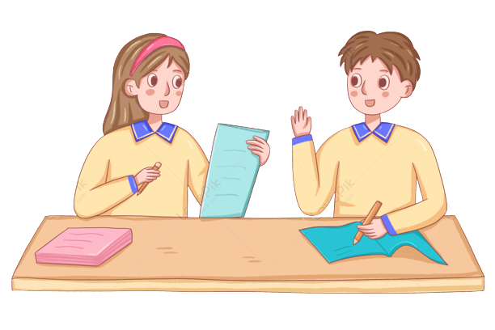
Gợi ý trả lời: Một số cách hợp tác của em với bạn
Đề xuất ý tưởng tham gia hoạt động.
Thảo luận lựa chọn hoạt động phù hợp để cùng tham gia.
Phân chia nhiệm vụ.
Phối hợp và hỗ trợ lẫn nhau trong quá trình thực hiện.
Đánh giá kết quả của sự hợp tác cùng nhau thực hiện hoạt động,...

Slide 12
Các em hoàn thành yêu cầu sau:
Trả lời câu hỏi: Em cảm thấy như thế nào khi tham gia các hoạt động cùng bạn để xây dựng và phát triển nhà trường?
Gợi ý: cảm xúc khi bản thân đề xuất ý tưởng hoạt động cùng nhau, hoặc khi phân công nhiệm vụ…)

Slide 13
KẾT LUẬN
Có nhiều cách hợp tác với bạn để cùng nhau tham gia các hoạt động xây dựng và phát triển nhà trường, phát triển mối quan hệ tốt đẹp với thầy cô, bạn bè.

Slide 14
Hoạt động 2:
Tìm hiểu cách phát triển mối quan hệ tốt đẹp với thầy cô, bạn bè

Slide 15
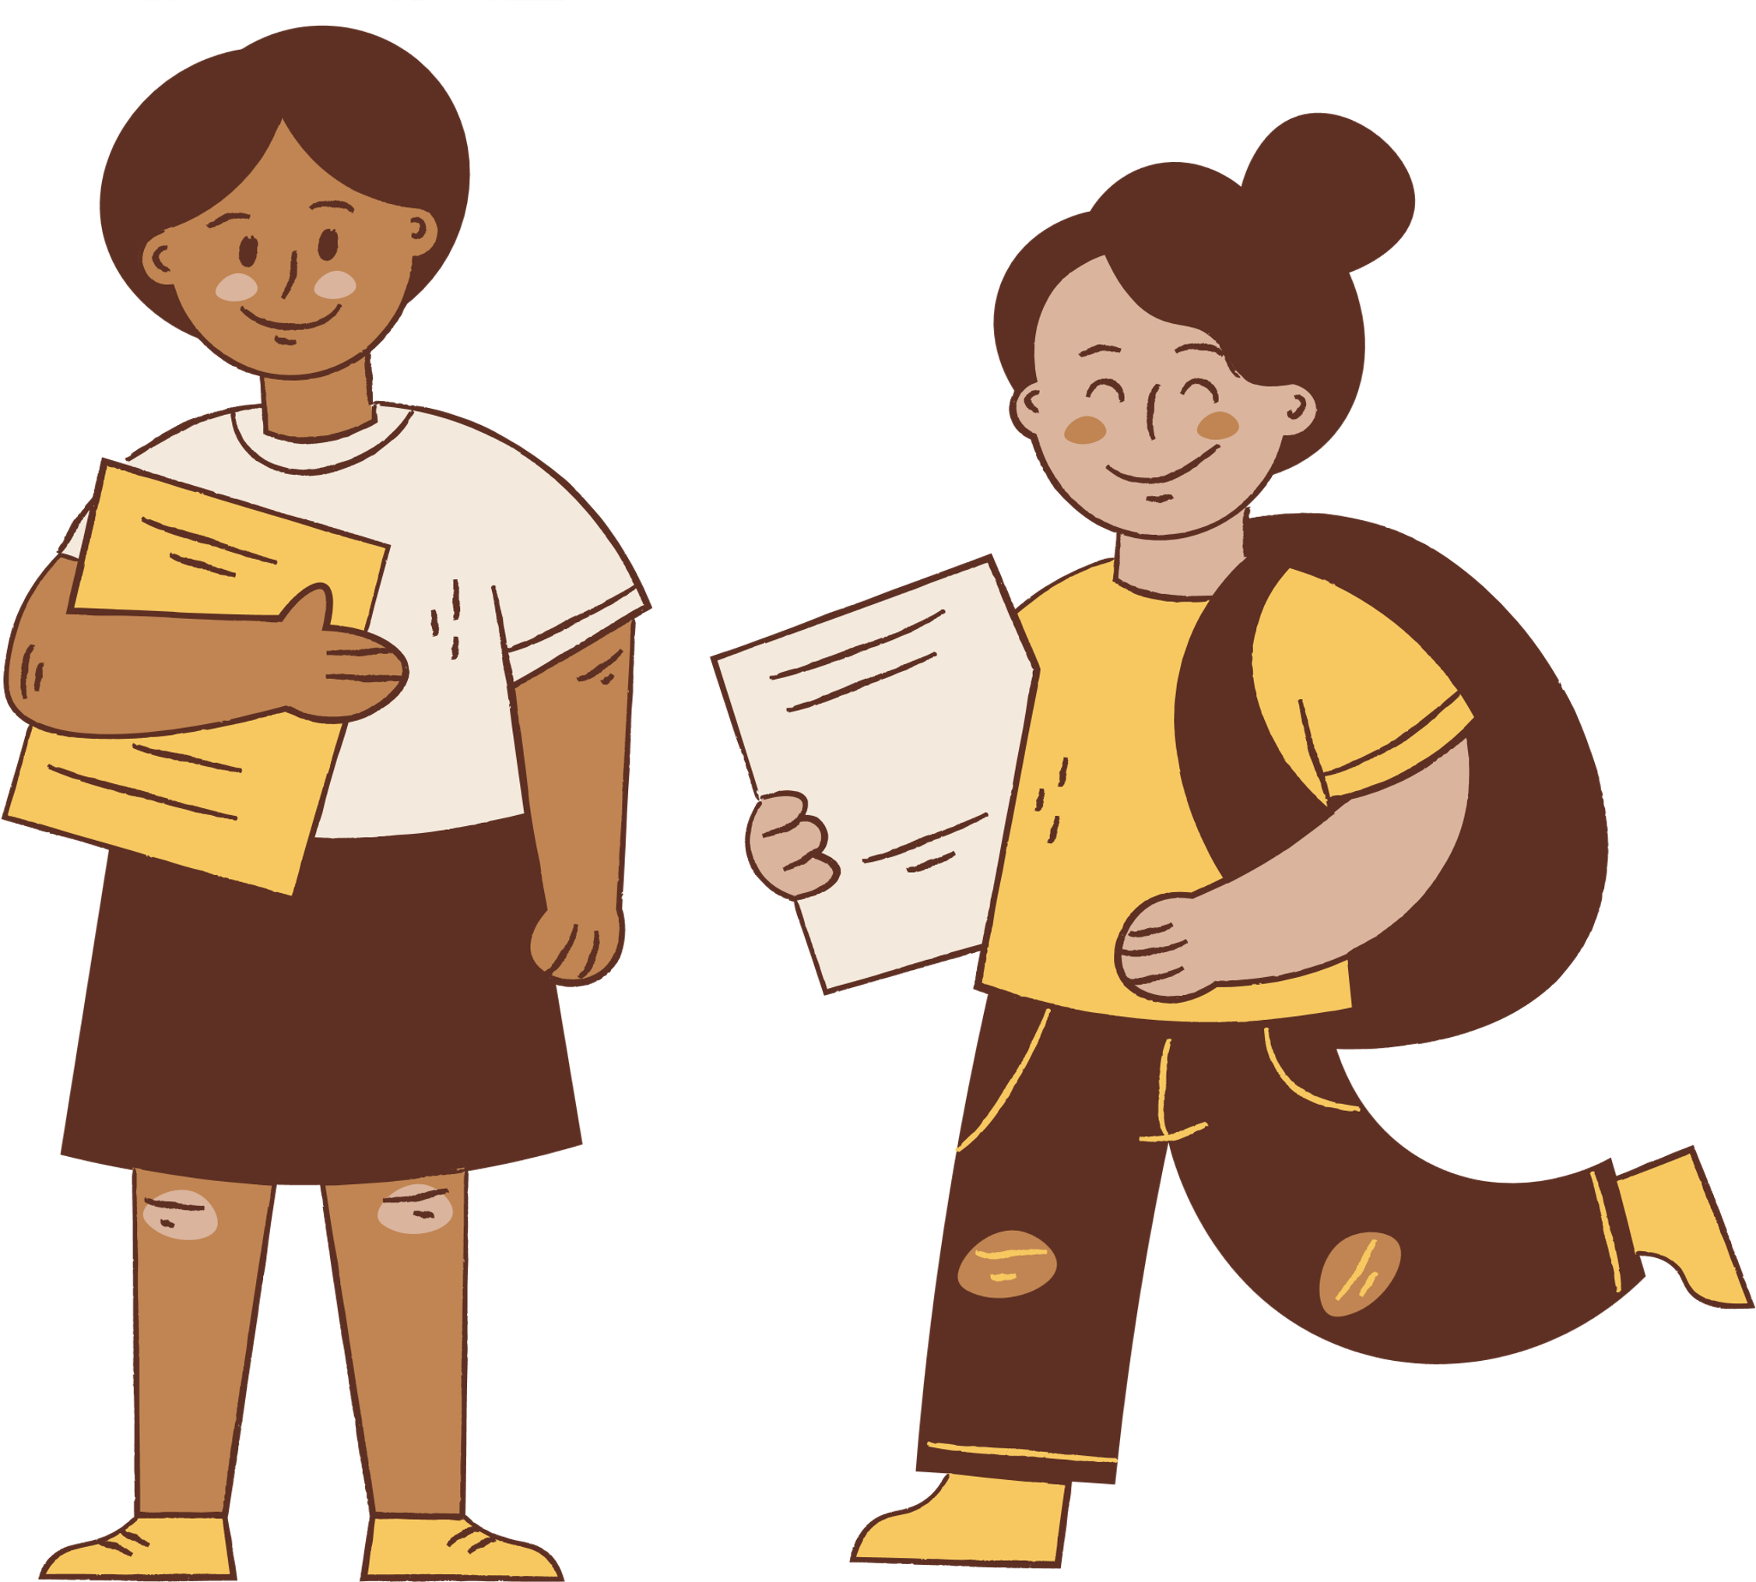
Nhiệm vụ 1: Chỉ ra những cách thức mà các bạn trong bốn tình huống đã thực hiện để phát triển mối quan hệ tốt đẹp với thầy cô, bạn bè
Cả lớp chia thành 4 nhóm và yêu thảo luận về những các thức mà các bạn học sinh đã làm để phát triển mối quan hệ tốt đẹp với thầy cô, bạn bè trong 4 tình huống (SHS – tr.8)
HOẠT ĐỘNG THEO NHÓM

Slide 16
TÌNH HUỐNG ĐƯA RA

Slide 17
TÌNH HUỐNG ĐƯA RA

Slide 18
Tình huống 1: Bạn Liên tích cực học tập, chủ động trao đổi với thầy cô
Gợi ý các cách thức
Tình huống 2: Bạn An tích cực hỗ trợ thầy cô trong hoạt động tập thể, động thu hút các bạn cùng tham gia
Tình huống 3: Bạn Thanh và Hà giúp nhau học tập
Tình huống 4: Bạn Lan khuyên nhủ bạn điều nên làm, không nên làm.

Slide 19
Nhiệm vụ 2: Chia sẻ những cách khác mà em thường làm để phát triển mối quan hệ tốt đẹp với thầy cô, bạn bè
Hoạt động nhóm đôi
Các em hãy nêu và chia sẻ với bạn những cách khác để phát triển mối quan hệ tốt đẹp với thầy cô, bạn bè.

Slide 20
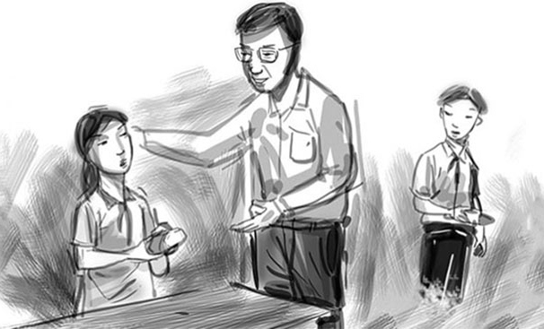
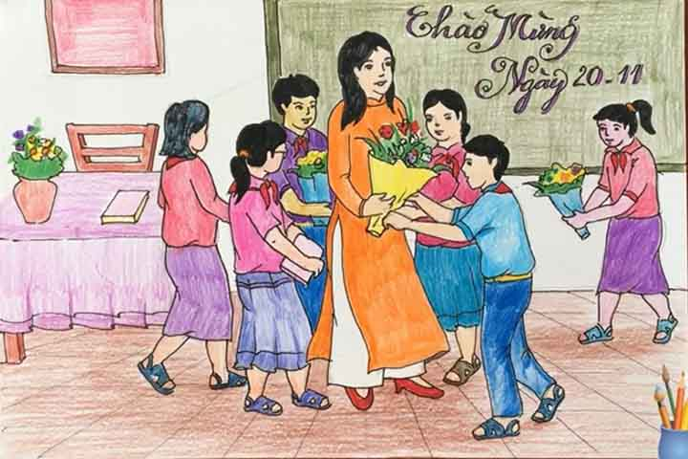
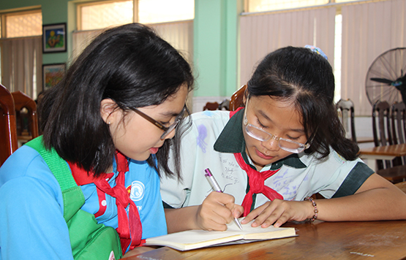
Gợi ý: Một số cách khác để phát triển mối quan hệ tốt đẹp với thầy cô, bạn bè
Giúp đỡ thầy cô mang đồ dùng dạy học lên lớp
Gửi lời chúc tốt đẹp đến thầy cô nhân các ngày lễ
Giúp đỡ bạn, chia sẻ cùng bạn khi bạn gặp khó khăn

Slide 21
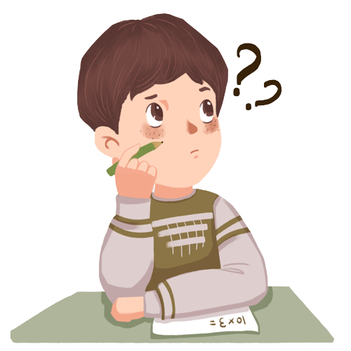
Em đã rút ra được bài học gì cho bản thân khi tham gia phát triển mối quan hệ tốt đẹp với thầy cô, bạn bè?

Slide 22
KẾT LUẬN
Có nhiều cách để phát triển mối quan hệ tốt đẹp với thầy cô, bạn bè. Mỗi học sinh cần chủ động tìm cách để mối quan hệ tốt đẹp với thầy cô, bạn bè

Slide 23
Hoạt động 3:
Hợp tác với bạn để cùng xây dựng và thực hiện các hoạt động xây dựng, phát triển nhà trường

Slide 24
Nhiệm vụ 1: Lựa chọn một hoạt động xây dựng và phát triển nhà trường, đề xuất cách thức hợp tác với bạn để cùng thực hiện hoạt động đó
HOẠT ĐỘNG NHÓM
Cả lớp chia thành 4 nhóm, mỗi nhóm chọn 1 hoạt động xây dựng và phát triển nhà trường và thảo luận theo gợi ý dưới đây

Slide 25
Hoạt động | Cách thức hợp tác | Kết quả dự kiến
Vận dụng phương pháp học tập tích cực | Lập các nhóm học tập để hỗ trợ lẫn nhau. Trao đổi về các phương pháp học tập học tập tích tích cực, chú trọng làm việc nhóm, thảo luận, thực hiện dự án học tập,… Phân công nhiệm vụ phù hợp cho từng thành viên khi thực hiện các nhiệm vụ học tập. Kết nối và chia sẻ thông tin, tài liệu học tập với các bạn. Hỗ trợ, hướng dẫn các bạn chưa quen với phương pháp học tập tích cực. | Sau một học kì, các bạn trong lớp chủ động, tích cực học tập hơn. Kết quả học tập được nâng cao.

Slide 26
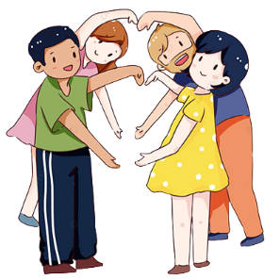
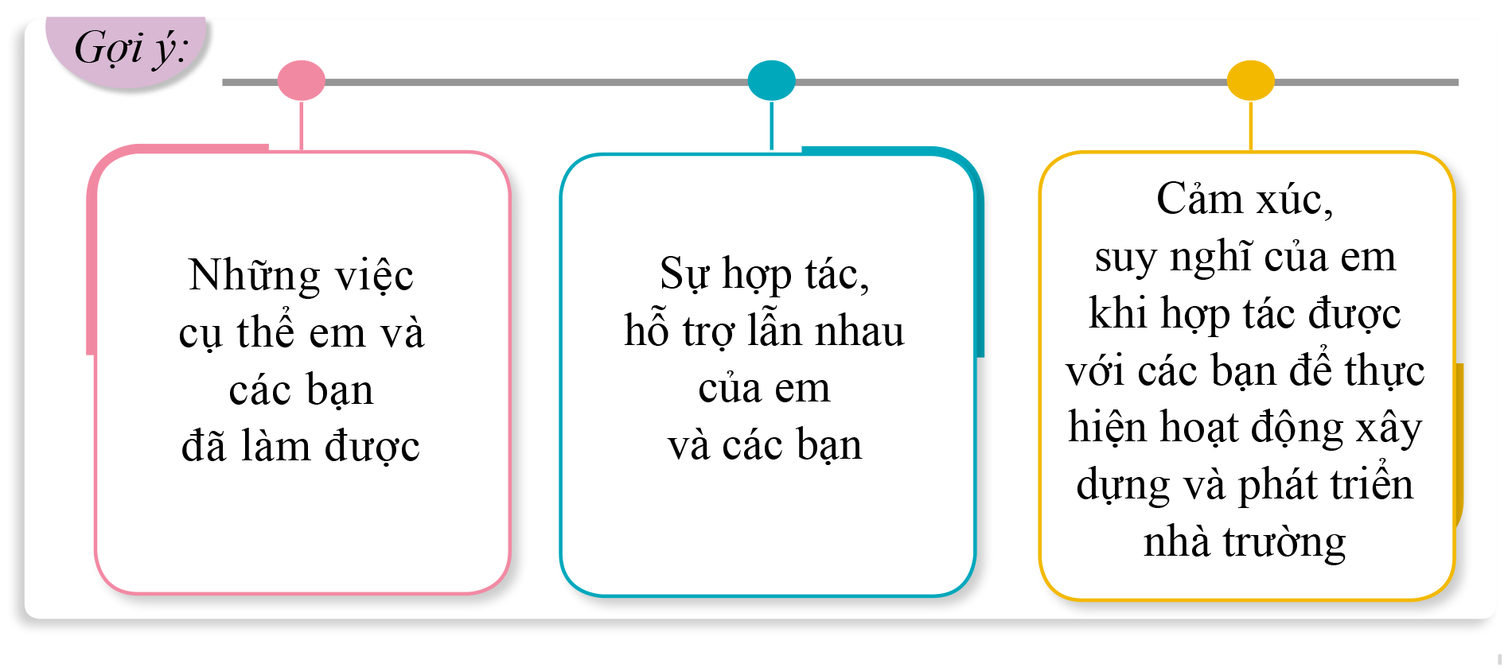
Nhiệm vụ 2: Cùng các bạn thực hiện hoạt động xây dựng và phát triển nhà trường đã đề xuất và chia sẻ kết quả đạt được
HOẠT ĐỘNG NHÓM: Mỗi nhóm trình bày về kết quả thực hiện hoạt động xây dựng và phát triển nhà trường theo gợi ý dưới đây:

Slide 27
Sau khi chia sẻ, các em hãy nêu suy nghĩ của bản thân về những hoạt động đó

Slide 28
KẾT LUẬN
Biết cách hợp tác với bạn để cùng xây dựng và thực hiện các hoạt động xây dựng và phát triển nhà trường là việc làm thể hiện ý thức trách nhiệm của bản thân với nhà trường.
Có nhiều cách hợp tác với bạn. Các em nên chọn những cách phù hợp với khả năng của bản thân

Slide 29
Hoạt động 4:
Thực hành cách phát triển mối quan hệ tốt đẹp với thầy cô, bạn bè

Slide 30
Hoạt động cặp đôi
Các em hãy lựa chọn cách và thực hành thể hiện những cách phát triển mối quan hệ tốt đẹp với thầy cô, bạn bè.

Slide 31
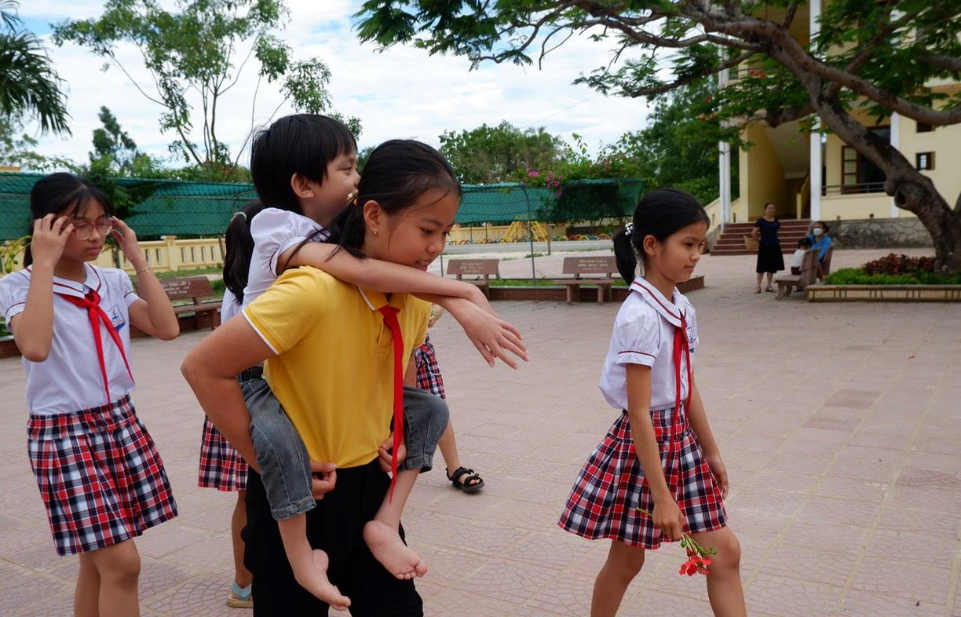
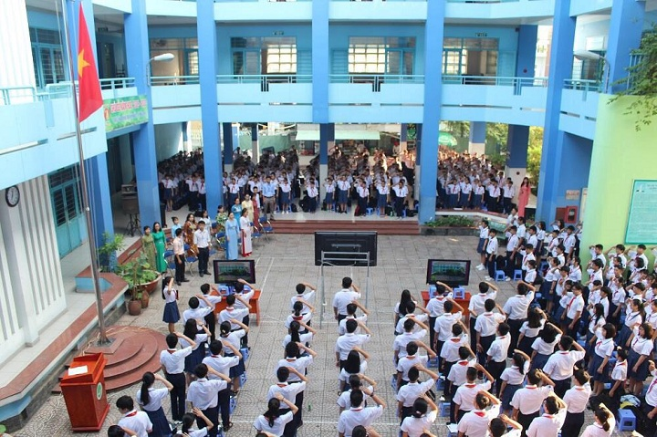
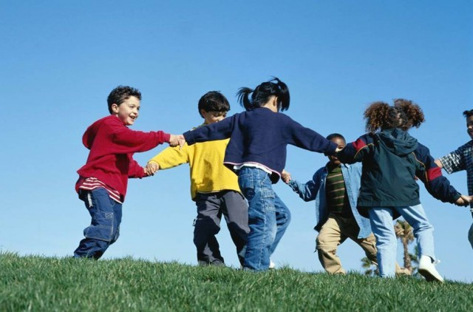
Gợi ý: Một số cách phát triển mối quan hệ tốt đẹp với thầy cô, bạn bè
Tích cực giúp đỡ các bạn vượt khó đến trường, học tập tốt
Tích cực tham gia các hoạt động chung
Hòa đồng, thân thiện với mọi người

Slide 32
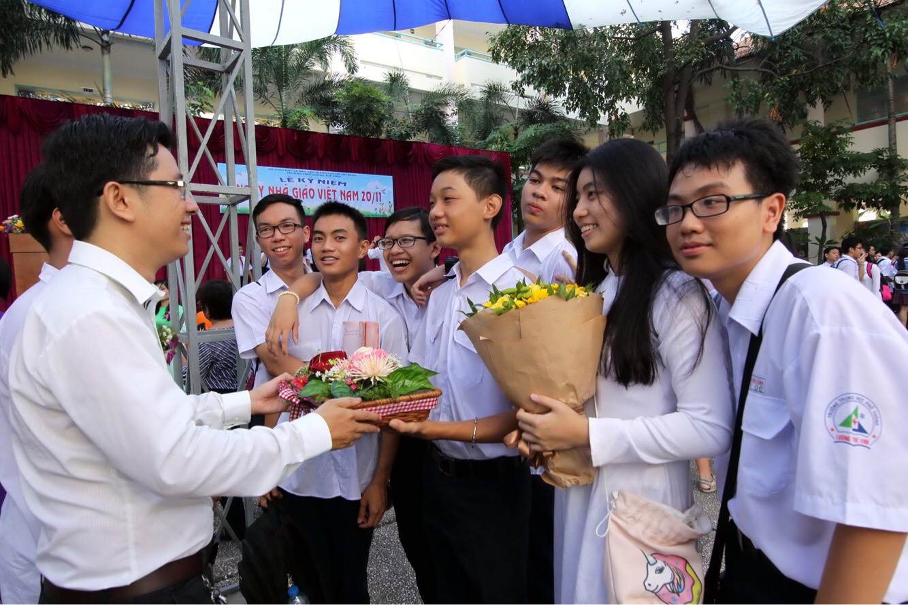
Gợi ý: Một số cách phát triển mối quan hệ tốt đẹp với thầy cô, bạn bè
Động viên, khuyên nhủ bạn bè những điều tích cực
Thể hiện sự yêu quý, biết ơn với bạn bè, thầy cô

Slide 33
Các em hãy chia sẻ cảm xúc của mình khi thực hiện được những việc làm phát triển mối quan hệ tốt đẹp với thầy cô, bạn bè
Yêu cầu

Slide 34
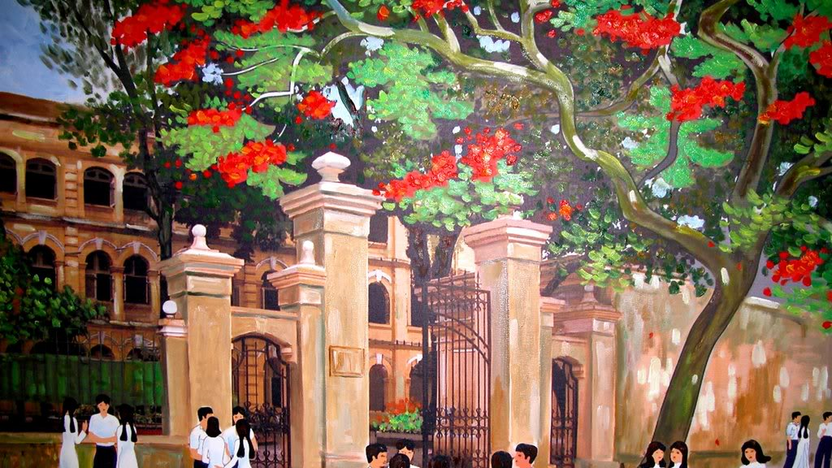
KẾT LUẬN
Có nhiều cách phát triển mối quan hệ tốt đẹp với thầy cô, bạn bè. Mỗi người hãy tự lựa chọn cho bản thân những cách làm phù hợp với khả năng và điều kiện của mình.

Slide 35
Hoạt động 5:
Tuân thủ kỉ luật, quy định của nhóm, lớp, trường, cộng đồng

Slide 36
Nhiệm vụ 1: Chia sẻ việc thực hiện kỷ luật, quy định của nhóm, lớp, trường, cộng đồng của bản thân em
Các em làm việc cá nhân và thực hiện việc chia sẻ theo các gợi ý sau:
Những việc thực hiện tốt
Những việc thực hiện chưa tốt
Những thuận lợi và khó khăn khi thực hiện kỉ luật, quy định của nhóm, lớp, trường, cộng đồng

Slide 37
Nhiệm vụ 2: Đề xuất biện pháp rèn luyện để có thể thực hiện tốt kỉ luật, quy định của nhóm, lớp, trường, cộng đồng
HOẠT ĐỘNG NHÓM:
Các em thảo luận và tìm ra các biện pháp rèn luyện để có thể thực hiện tốt quy định, kỉ luật nhóm, lớp, trường, cộng đồng

Slide 38
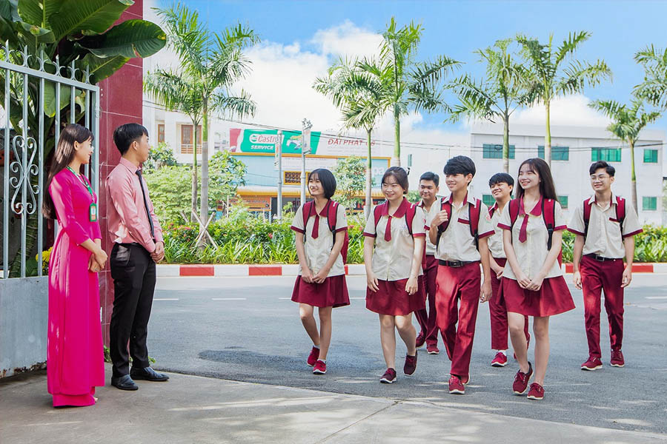
Gợi ý trả lời: Một số biện pháp rèn luyện để có thể thực hiện tốt quy định, kỉ luật nhóm, lớp, trường, cộng đồng
Tự khuyến khích, động viên bản thân vượt qua khó khăn.
Thực hiện nghiêm túc kỉ luật, quy định của nhóm, lớp, trường, cộng đồng.
Nhờ sự giúp đỡ, nhắc nhở của thầy cô, bạn bè, người thân.
Tự khắc phục hậu quả khi bản thân có những vi phạm.

Slide 39
Nhiệm vụ 3: Thảo luận chủ đề “Những nội quy, quy định và kỉ luật tích cực trong nhà trường”
Thực trạng việc tuân thủ kỉ luật, quy định trong nhà trường
Các em làm việc theo nhóm (4 – 6 HS) và thảo luận xây dựng chủ đề theo gợi ý
Nguyên nhân của thực trạng
Những quy định mà em muốn bổ sung hoặc điều chỉnh

Slide 40
KẾT LUẬN
Tuân thủ kỉ luật, quy định của nhóm, lớp, trường, cộng đồng là nhiệm vụ của mỗi học sinh.
Muốn vậy, học sinh phải làm rõ ý nghĩa của tuân thủ kỉ luật và chủ động tự giác thực hiện tốt quy định của nhóm, lớp, trường, cộng đồng.

Slide 41
CẢM ƠN TẤT CẢ CÁC EM ĐÃ CHÚ Ý LẮNG NGHE BÀI HỌC!

